Slide 1
考试安排及注意事项
2024年11月

Slide 2
考试安排（随堂考试）
考试安排（ 11月19日－11月24日）
  第1批：座位B同学，上课的第1个120分钟
    套件0和1: 考试90分钟，该批第30-120分钟
    套件2: 考试120分钟，该批第0-120分钟
  第2批：座位C同学，上课的第2个120分钟
    套件0和1: 考试90分钟，该批第0-90分钟
    套件2: 考试120分钟，该批第0-120分钟
    考试中用到的网络设备
  套件0和1: 4台（R1、R2、S1、S2）
  套件2: 5/6台（R1-R4、S1-S2、PE1-PE2、P）

Slide 3
考试须知（1）
考生只许携带笔、学生证，将书包、书放到指定地点（门口大桌子上）。请将能证明身份的证件放在桌上以便查验。
进入考场时请上交实验报告以存档，没有实验报告者成绩按不及格处理。
考试为闭卷考试，请严格遵守考场纪律，违反者按照学校规定处理。
不容易记忆的命令将放在FTP上，考试时可下载参考。如所有Linux配置命令和部分网络设备命令。其它命令需要记住，请使用网络设备的帮助（？）。
严禁使用手机等通讯设备，严禁使用优盘、MP3、移动硬盘等存储设备。违反者按照考试作弊处理。
严禁交头接耳和随便走动，有问题举手向老师提问。
实验室有监控录像

Slide 4
考试须知（2）
考试中严禁教师和助教给学生任何提示，违者按协助作弊交学校处理，欢迎同学们监督举报。
考试时间为90/120分钟，前60/90分钟配置网络，后30分钟先上传配置和中间结果，请老师检查，并回答简答题。
上传的配置和中间结果是考试成绩的主要依据，没有上传或上传内容不合格会影响成绩，甚至会导致不及格，责任由学生自负。
提前完成实验者可以提前请老师检查，但不许提前离开。
考试时间到，一律停止答题，关闭计算机准备集体离开考场。未执行者要被扣除相应的分数。

Slide 5
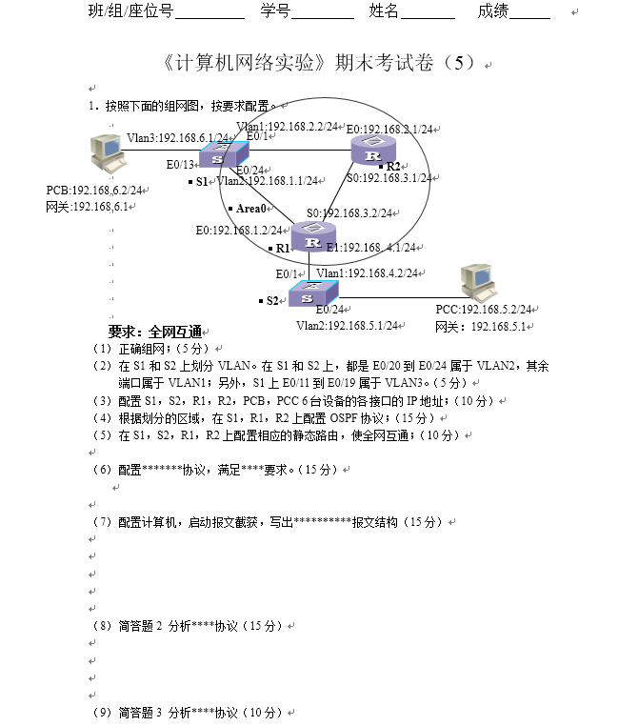
考试卷样例
实验室考试
单独闭卷
90/120分钟
每次15人
60%操作
40%分析

Slide 6
试题内容简介（仅供参考）
序号 | 项目 | 分数 | 举例说明
1 | 连线 | 5
2 | VLAN配置 | 5
3 | IP地址配置 | 10
4 | 协议配置1 | 15 | 基本协议（OSPF、BGP）
5 | 协议配置2 | 15 | NAT、TCP、IPv6、组播、MPLS&VPN、IPv6+等
6 | 协议配置3 | 10 | 按照要求使全网互通（静态路由。。。）
7 | 简答题1 | 15 | 截报文、显示协议信息，填写表格等（所见即所得）
8 | 简答题2-3 | 25 | 解释协议的机制、画状态转移图等
 | 总分 | 100

Slide 7
上传设备最终配置和报文很重要
上传的设备最终配置和截获报文是阅卷评分的基础
  没有上传或上传不合乎要求，可能导致不及格，责任自负。
  请大家一定要掌握考试时快速上传四台网络设备配置的步骤
  请在开始结束前15分钟完成上传，考试时间到会立即拉闸断电。

Slide 8
考试中需要注意的问题
熟练使用命令帮助
要沉着冷静
合理安排时间
配置和简答题基本上各占一半，配置不顺利时，必要时要放弃，想办法答好后面的简答题。
考试范围：学过的都有可能考，没学的肯定不考。
套件2的同学，OSPF也是考试范围，跨域MPLS VPN不考。

Slide 9
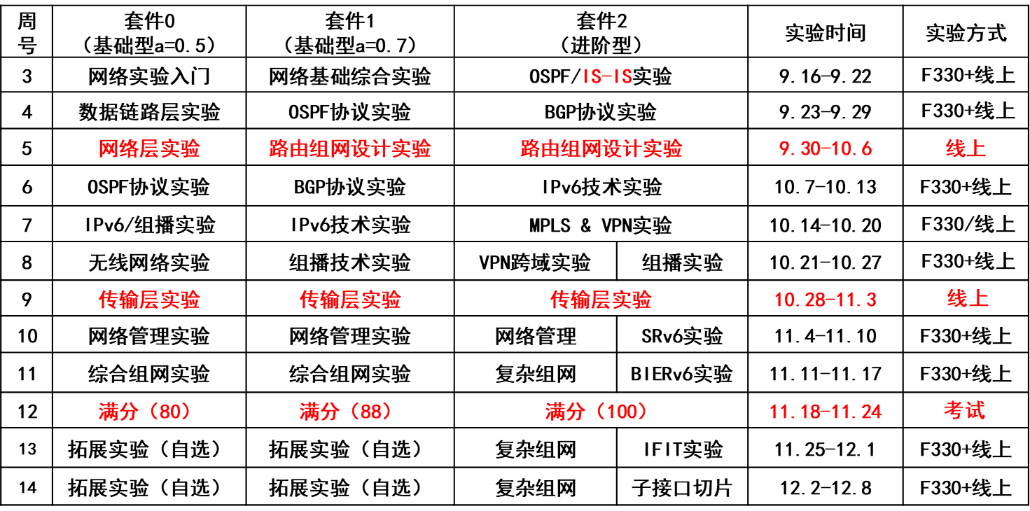
实验套件

Slide 10
实验成绩
成绩＝平时成绩*0.3+考试成绩*0.7（基础型折算前）
成绩＝平时成绩*0.4+考试成绩*0.6（进阶型）
基础型实验套件的成绩要按照难度适当折算（折算系数a）
进阶型实验套件成绩不折算
设X=平时成绩*30%+考试成绩*70% （基础型）
设Y=基础型实验套件折算后总成绩Y
X | Y | Y | Y | Y | Y
100 | 80 | 84 | 88 | 92 | 96
95 | 77.5 | 81 | 84.5 | 88 | 91.5
90 | 75 | 78 | 81 | 84 | 87
85 | 72.5 | 75 | 77.5 | 80 | 82.5
80 | 70 | 72 | 74 | 76 | 78
75 | 67.5 | 69 | 70.5 | 72 | 73.5
70 | 65 | 66 | 67 | 68 | 69
65 | 62.5 | 63 | 63.5 | 64 | 64.5
60 | 60 | 60 | 60 | 60 | 60
 | a=0.5 | a=0.6 | a=0.7 | a=0.8 | a=0.9
Y= 60+(x-60)*a X≥60
Y= X X<60

Slide 11
讲解结束
谢谢！

